Slide 1
Accessible par défaut, inclusif de par sa conception
Académie du numérique – Volet de la conception

Slide 2




Intro
Bonjour! Je m’appelle Julianna. J’aide le Service numérique canadien à créer des services accessibles et inclusifs pour les Canadiens.
julianna.rowsell@cds-snc.ca
https://github.com/jrowsell
@juliannarowsell

Slide 3
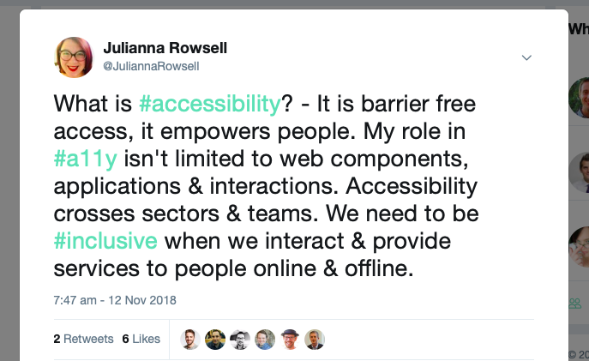
Quel est mon rôle?

Slide 4
Le gouvernement du Canada peut être un chef de file en matière d’accessibilité et de conception inclusive.
Notes:
Accessibility has a reputation for being hard and sometimes even unobtainable. But building inclusive services that work better for everyone isn’t about perfection. It’s about making an effort and seeing progress. When we bring that type of effort every day, transformation happens. On the flip side, when we don’t, the people who may need our services most can’t access them.

Slide 5

Conception inclusive
La conception inclusive désigne un processus de conception qui tient compte de tout l’éventail de la diversité humaine en ce qui a trait aux habiletés, aux langues, aux cultures, aux genres, à l’âge et aux autres formes de différences humaines.

Slide 6

Accessibilité
L’incapacité désigne l’écart entre les besoins et les préférences de l’utilisateur et le système ou l’environnement. L’accessibilité est la capacité du système ou de l’environnement à s’adapter aux besoins et aux préférences de l’individu.

Slide 7
Les produits et les services du gouvernement du Canada doivent-ils être accessibles?
Notes:
A backgrounder on accessibility in the Government of Canada, the court decision regarding the appeal in the Donna Jodhan case circa 2012. It covers the background, facts & requirements. If you are new to accessibility in the Government of Canada or are indirectly involved in accessibility this is a good place to start. https://bit.ly/2S94ALq "The act will benefit all Canadians, especially Canadians with disabilities, by proactively identifying, removing and preventing barriers in a number of priority areas, while also setting accessibility standards and regulations." - Minister Carla Qualtrough Bill C-81 the Accessible Canada Act went through it's second reading in the senate today. This bill would establish the Canadian Accessibility Standards Development Organization and the position of Chief Accessibility Officer, who would advise the minister on emerging and systemic accessibility issues in Canada.

Slide 8
Les Règles pour l’accessibilité des contenus Web (WCAG) présentent un ensemble de lignes directrices visant à rendre le contenu accessible à tout le monde, y compris aux personnes ayant des incapacités.
Notes:
The Government of Canada has been required to meet WCAG 2.0 AA since 2012 after a court decision in the Donna Jodhan vs. Attorney General.

Slide 9
Les Règles pour l’accessibilité des contenus Web :
présentent les pratiques exemplaires pour l’élaboration d’un contenu Web universellement perceptible, utilisable, compréhensible et robuste;
définissent les critères pour une conception Web inclusive, selon des niveaux de conformité (A, AA, et AAA);
sont établies et examinées par une communauté mondiale de spécialistes dans le domaine du numérique;
connectent le monde par l’entremise de technologies de l’information et de normes relatives à l’expérience de l’utilisateur communes.
Notes:
WCAG 2.0’s essential design concepts are labeled perceivable, operable, understandable and robust.
Designers and developers are asked to meet all four of these principals for disabled users, and then select a degree of compliance (Level A, AA, or AAA).
The four design principals are defined as follows:
Perceivable: Information and user interface components must be presentable to users in ways they can perceive. This means that users must be able to perceive the all relevant information in your content.
Operable: User interface components and navigation must be operable. This means that users must be able to operate the interface successfully.
Understandable: Information and the operation of user interface must be understandable. This means that users must be able to understand the information as well as the operation of the user interface.
Robust: Content must be robust enough that it can be interpreted reliably by a wide variety of user agents, including assistive technologies. Content must be accessible to all users, keeping up with advances in technology, such as mobile technology.

Slide 10
Satisfaire aux exigences gouvernementales en matière d’accessibilité
Les produits et les services numériques au gouvernement du Canada doivent être conformes aux WCAG 2.0 AA. Le SNC a adopté les WCAG 2.1 AA et veut s’y conformer (diffusées en juin 2018 et déjà officiellement adoptées par le Royaume-Uni, l’Australie et le Japon).

Slide 11
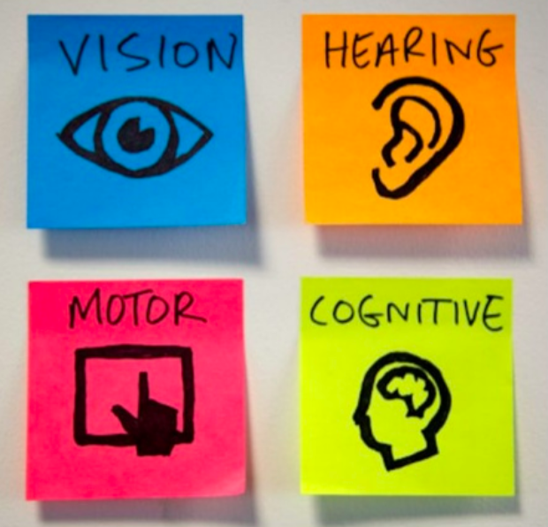
À l’échelle mondiale, d’une à cinq personnes ont une incapacité.
Conçu pour tous les utilisateurs, ayant des besoins différents à différents moments dans différentes situations.
Lieu
Santé
Équipement (p. ex. appareils)

Slide 12
L’accessibilité consiste à s’assurer que votre service peut être utilisé par le plus grand nombre de personnes possible.

Slide 13
Observer les principes d’accessibilité n’est pas nécessairement complexe.
Intégrer l’accessibilité dès le début de la conception du produit. Non seulement, vous économiserez du temps, mais aussi des ressources.
Raccourcir le processus pour modifier les mises à jour ou la publication en supprimant les obstacles et les longues procédures d’approbation.
Consulter des personnes en état d’incapacité et les inclure tout au long des étapes de découverte, de conception, d’élaboration et de lancement du produit.
Sensibiliser les équipes de produit afin d’améliorer le service. Encourager les membres de l’équipe d’exécution à s’investir dans la communauté, à se montrer réceptifs aux commentaires et à s’employer à améliorer les choses.
Inclure les champions de l’accessibilité aux équipes de produit dans différents rôles pour améliorer la portée, la perception et la compréhension des enjeux en matière d’accessibilité.
Notes:
The key is people need to know what to consider, what to be aware of, and what to flag.

Slide 14
Prendre en compte l’accessibilité dès le début.
Découverte | Alpha | Bêta | Mise en ligne
Découvrir ce dont les utilisateurs ont besoin, ce qu’il faut mesurer et quelles sont les contraintes. | Créer un prototype, le mettre à l’essai auprès d’utilisateurs et en tirer des leçons. | Offrir le service à plus grande échelle et le rendre accessible au public. | Apprendre de quelle façon le service peut être amélioré continuellement.

Slide 15
Ces principes constituent les fondements qui font le lien entre l’accessibilité, l’inclusivité et la diversité.

Slide 16
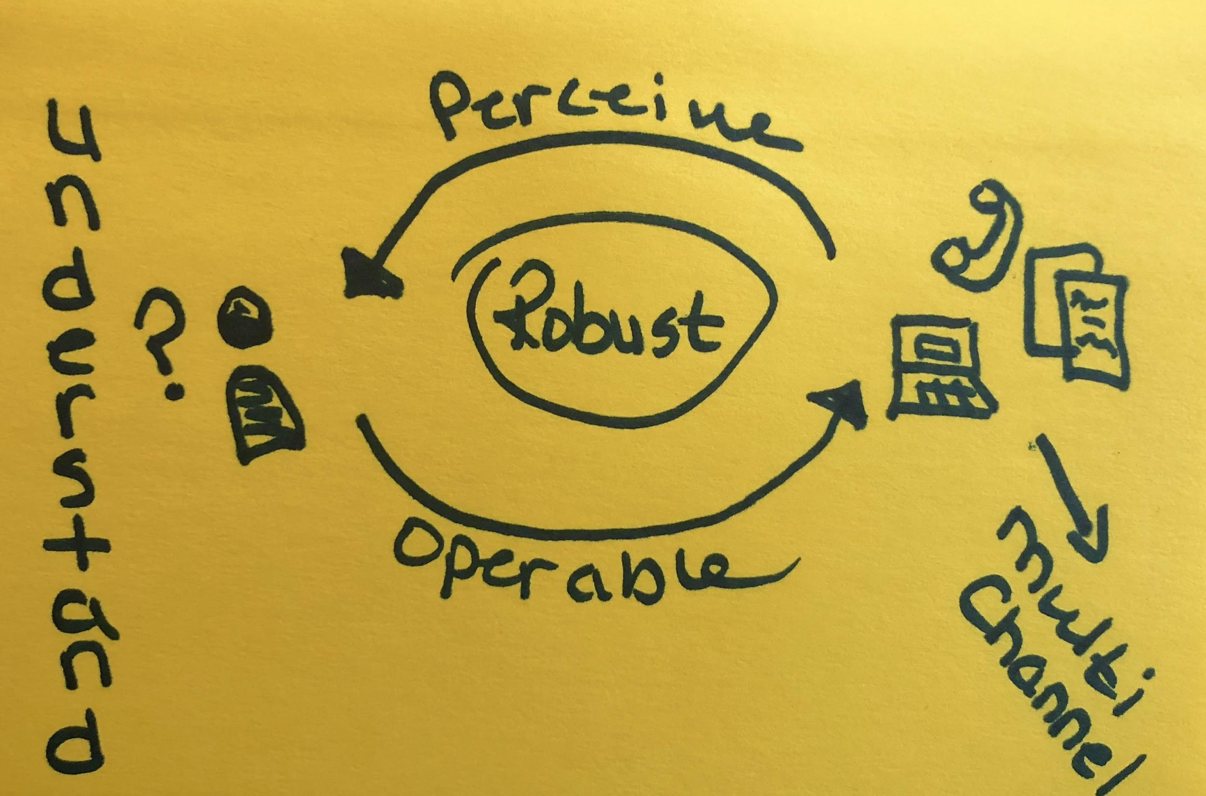
Principes de conception inclusive
articulés autour des principes d’accessibilité
Notes:
Accessibility doesn’t have to be hard. If you consider it at the beginning of your project as early as in the discovery phase you will position your project to be more inclusive simply because it was “baked” into the project. Think of this like baking a muffin, if you are making a blueberry muffin it’s difficult to add the blueberries after it’s finished baking, and it you try to bolt them on after the fact it’s not going to look pretty, stick together or work in ways that you would expect.
This doesn’t mean we can’t use the latest and greatest tech, if just means we have to build with specific caveats in mind on what we need to consider, how we can do it as inclusively as possible while addressing accessibility related requirements that are driven by providing great user experience.

Slide 17
Que pouvons-nous planifier pour améliorer l’expérience humaine à l’égard des services numériques?

Slide 18
Feuille de route pour l’accessibilité
Notre feuille de route pour l’accessibilité :
Effectuer des recherches en matière de conception avec des personnes.
Inclure les personnes atteintes d’incapacité tout au long du processus.
Être pragmatique, aller de l’avant dans un souci d’accessibilité, prendre des mesures correctives au besoin.
Renforcer la capacité en matière de pratiques inclusives.
Prioriser les changements et tenir compte des répercussions, de la portée, de la modernisation, des demandes ou de l’analytique et de la faisabilité.
Prévoir un budget. (C’est nécessaire, ça en vaut la peine et c’est la loi.)
Tirer parti de l’expertise offerte dans tout le gouvernement.
Planifier afin de soutenir une amélioration progressive et continue. Objectif : Faire en sorte que ce soit meilleur qu’hier.

Slide 19
Tout le monde a une part de responsabilité en matière d’accessibilité.

Slide 20
L’accessibilité est multidisciplinaire.
Créateur de contenu (client/partenaire)
Designer
Développeur
Spécialiste en recherche sur les utilisateurs
Gestionnaire de produit
Responsables des politiques
Expert en la matière

Slide 21
L’approche habituelle de l’accessibilité pose problème.
Personne n’a en tête l’accessibilité… excepté l’expert en accessibilité.
On tient compte de l’accessibilité à la fin du processus d’élaboration... à l’aide de tests effectués par l’expert en accessibilité.
Tous les problèmes relevés sont présentés aux développeurs pour qu’ils les règlent... avec l’aide de l’expert en accessibilité.
Résultat : accessibilité « approximative » + $$$ et du temps.

Slide 22
Comment rendre accessible un contenu ou un service existant?
Intégrer l’accessibilité à votre recherche en matière de conception.
Tester auprès d’utilisateurs ayant des besoins différents.
Utiliser les outils de tests automatisés.
Embaucher un expert dans le domaine de l’accessibilité qui pourra vous conseiller.
Tester manuellement l’accessibilité de votre produit ou service.
Effectuer une vérification de l’accessibilité.
Apporter les correctifs requis.
Notes:
Get an Accessibility Audit. Use an audit service to find out if your product works with assistive technologies and meets WCAG 2.0 level AA. Use the audit results to fix problems and do another test.
Appoint an Auditor. You can appoint someone in your company to do recurrent accessibility audits. This could be someone in your QA team. If you don’t have someone with the experience, you can hire an external supplier.
Make accessibility part of your design research. When doing research verify if your assumptions concerning accessibility were right and if there are any potential opportunities to improve. Recruiting people with disabilities requires a bit more work. Don’t hesitate to contact associations, and communities—people are willing to help.

Slide 23
L’accessibilité mal comprise
La dernière touche
Un ajout
Une composante
Un processus « mystérieux »
Une chimère
Un code spécial
De la poudre de perlimpinpin
Limitée à une seule personne
Comme l’utilisabilité, l’accessibilité devrait être prise en compte dès le début. C’est difficile de le faire après coup.

Slide 24
Pourquoi l’accessibilité est-elle si difficile à obtenir?
Les choix mineurs de conception effectués sans comprendre les enjeux et les critères liés à l’accessibilité s’additionnent et débouchent sur des services inaccessibles.
Comment faire mieux?
Chercher des lignes directrices.
Poser des questions.
Tenir compte des réponses.
Analyser les résultats.
Répéter jusqu’à avoir une bonne compréhension.

Slide 25
Solutions possibles
Champion de l’accessibilité
Mobilisation de tout le monde
Sensibilisation à propos de l’incidence de nos choix sur l’accessibilité
Utilisation de l’expertise actuelle des membres d’une équipe
Buts
Maximiser l’expertise en matière d’accessibilité.
Réduire le temps requis pour livrer des produits accessibles.
Prévenir les problèmes.
Relever les problèmes et les résoudre rapidement.
Améliorer l’accessibilité générale et dépasser les attentes.

Slide 26
Accessibilité pragmatique
Elle reste inexacte.
Il ne s’agit pas d’atteindre la perfection.
L’amélioration continue est essentielle.
L’itération facilite le processus.
L’accessibilité parfaite est subjective.
Qui en bénéficie? Les personnes ayant des incapacités visuelles, auditives, motrices ou cognitives.
Qui d’autres? Les utilisateurs de téléphones intelligents et de tablettes ou dans des pièces fortement éclairées; les personnes en milieu rural, impatientes, en état d’incapacité en raison d’une situation, blessée; tout le monde.

Slide 27
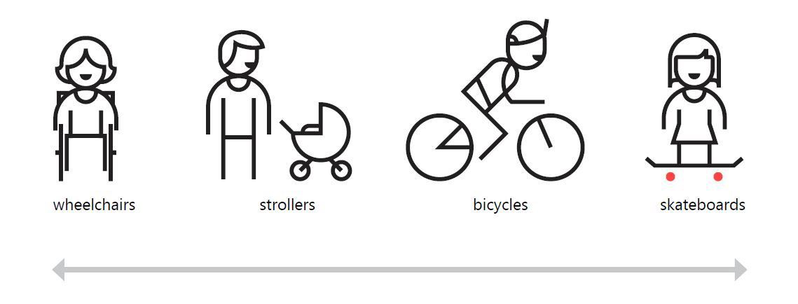
Nous sommes tous susceptibles d’être considérés en état d’incapacité dans certaines circonstances.
Notes:
We all can be considered disabled in some scenarios. When driving a car, touch interaction is impaired. Everyone can benefit from inclusive voice-control (assistants like Cortana or Siri for example). Having a newborn on your hands? You’re limited to one hand for interaction with a smartphone. You are disabled. Temporarily. My favorite example are curb cuts for easier and safer crossing the street on a wheelchair. It is mainly for people with permanent disabilities and can seem like a significant design constraint, but… it actually also helps people with strollers, kids on a bicycles or can save you from injury. Inclusive design is simply better design.

Slide 28
Accessibilité empathique
Comment les personnes obtiennent-elles de l’information?
Qu’est-ce qui fait obstacle?
Qui bénéficie des technologies d’adaptation?
Pour la personne :
Dignité, respect, autonomisation. Amorcez une conversation avec une personne ayant une incapacité. Ayez l’esprit ouvert et soyez à l’écoute.

Slide 29
La conception inclusive et l’accessibilité devraient faire partie de toutes les étapes dans l’élaboration d’un service.
Notes:
Remember that inclusive design should be a part of every stage of product development. Inclusive design needs to be considered at every stage when building a product, including strategy, design, and development, highlighted Sarah Federman, a design engineer at Adobe. “At the design stage, we need to consider things like documenting expected keyboard interaction and reading order, color contrast, and text and media accessibility,” she recommended. “Project managers need to be tracking this and developers need to know how their app should behave—not just how it looks. It's a shared responsibility across the entire organization.” If you do an amazing job documenting keyboard accessibility but a developer never sees it or it was implemented incorrectly, your work ends up having little value for your end users. Communication and follow-through is really key to delivering a great inclusive experience. “If you do an amazing job documenting keyboard accessibility but a developer never sees it or it was implemented incorrectly, your work ends up having little value for your end users. Communication and follow-through is really key to delivering a great inclusive experience.”

Slide 30
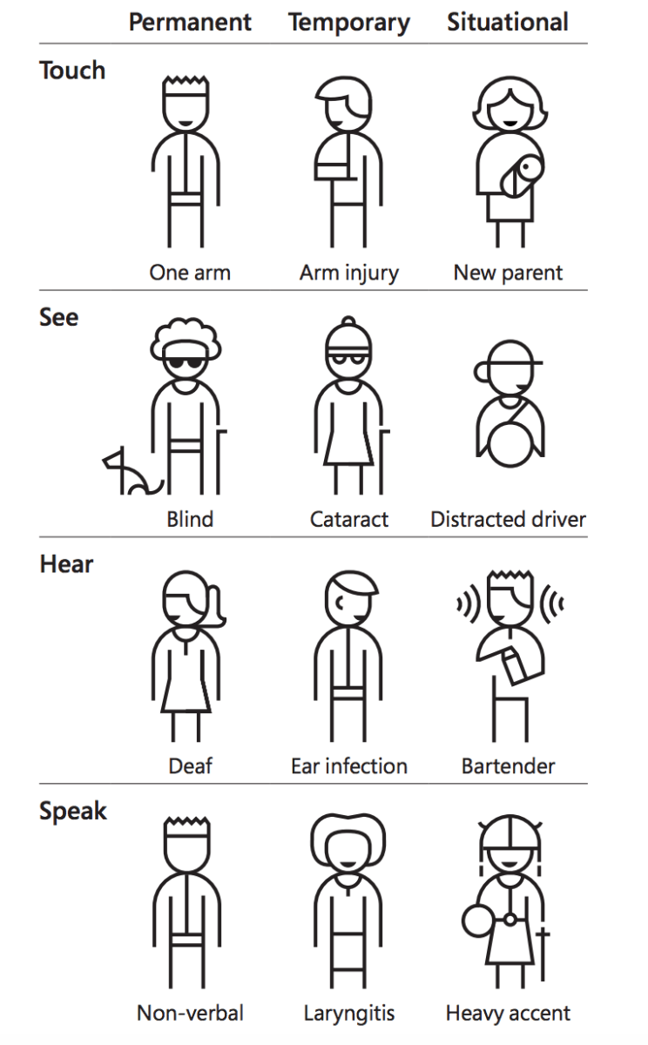
Reconnaître l’exclusion
« L’incapacité n’est pas simplement un problème de santé. Il s’agit d’un phénomène complexe qui découle de l’interaction entre les caractéristiques corporelles d’une personne et les caractéristiques de la société où elle vit. »
– Organisation mondiale de la Santé
Notes:
Solve for one, extend to many
A solution that works well for someone might also benefit other persons. Inclusive design works across a spectrum of related abilities, connecting different people in similar circumstances. For instance a solution designed for people with one arm might help people with an arm injury or a new parent who has situational disability to use both the hands.

Slide 31
Tirer profit des différences
Les personnes s’adaptent à la diversité de manières inattendues. Le fait de placer les personnes au cœur du processus de conception d’entrée de jeu nous permet de recueillir des renseignements précieux que nous n’aurions pas pris en compte autrement.

Slide 32
Solution individuelle, solution plurielle
Une solution qui fonctionne bien pour quelqu’un pourrait aussi être utile à d’autres. La conception inclusive fonctionne pour tout un éventail d’habiletés connexes, en reliant différentes personnes dans des situations semblables. Par exemple, une solution conçue pour des personnes avec un seul bras pourrait aider les personnes ayant une blessure au bras ou les nouveaux parents en état d’incapacité en raison de leur situation, ne pouvant se servir de leurs deux mains.

Slide 33
Le problème avec une bonne conception – Pourquoi une bonne conception ne suffit pas toujours?
Notes:
The truth is that “good design” considers the best form and function for some people, but excludes many people on the basis of ability — and individuals with disabilities are often left out. We want to change that.
Design should be inclusive, bringing more people in instead of shutting them out. We believe that design shouldn’t discriminate or divide us up, but bring us together.
Individuals with disabilities should have equal and integrated access to quality products, services, and structures — that everyone has a right to enjoy beautiful, functional design, and that we all benefit when we enjoy design together.

Slide 34

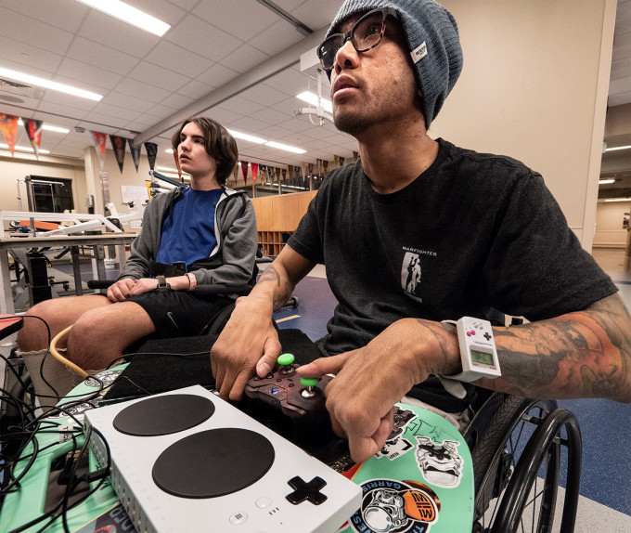
Un exemple de conception inclusive réussie
Notes:
Microsoft’s Xbox Adaptive Controller is an inspiring example of inclusive design
Every gamer with a disability faces a unique challenge for many reasons, one of which is the relative dearth of accessibility-focused peripherals for consoles. Microsoft is taking a big step toward fixing this with its Xbox Adaptive Controller, a device created to address the needs of gamers for whom ordinary gamepads aren’t an option.

Slide 35

Un exemple de « mauvaise » conception inclusive
Notes:
Combined ramp and stairs. Ramp zig zags across stairs.
I am reminded of discussions, maybe 2-3 years ago, about that combined staircase and ramp in the photo above. I think it is in Vancouver but I may be wrong (addition: thanks to Dean Birkett in the comments, it’s in Robson Square in Vancouver).
Again, it looks great.
Again, it got lots of coverage as cool design
Again, it was silly.
The practical problems were that:
for wheelchair users: it was too steep
for people with walking impairments: there were not enough handrails
for everyone: there were trip hazards
Looking cool and being usable is entirely possible but we need to point out when it doesn’t work.

Slide 36
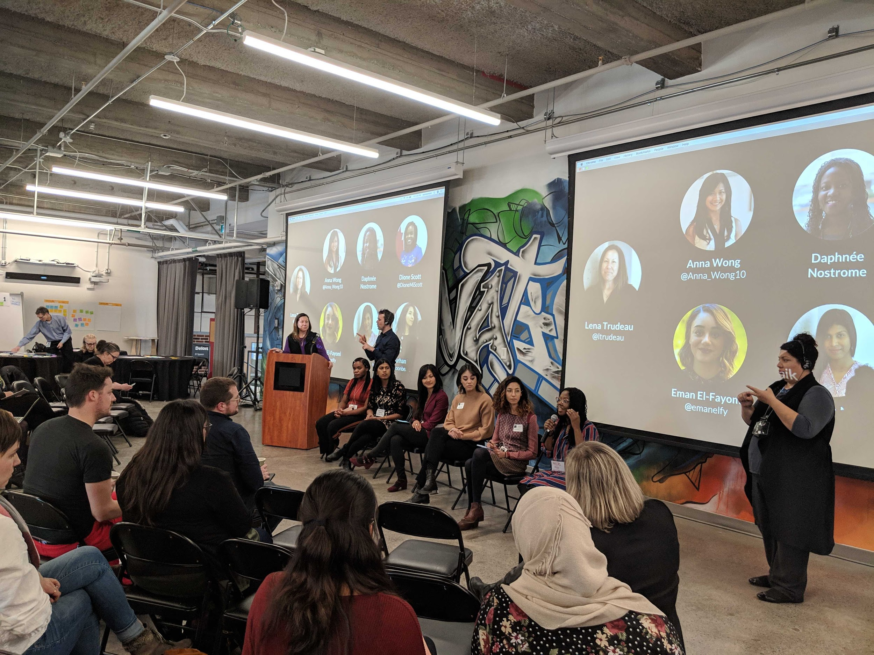
Exemple de conception inclusive et d’accessibilité au GC
Inclusif de par sa conception, accessible par défaut
Traduction en français
Présentations bilingues
Langues des signes (ASL et LSQ)
Traduction en temps réel des communications (CART)
Matériel audiovisuel
Installations accessibles, notamment les ascenseurs, les toilettes, les portes, etc.
Notes:
This created an atmosphere of inclusion which went beyond simply being able to participate. The people who attended with diverse needs shared with us that this level of accessible service design gave them a sense of belonging. This in turn allowed us to hear from voices that we would not always hear from.

Slide 37
La puissance du Web réside dans son universalité. L’accessibilité pour tous, peu importe l’incapacité, constitue un aspect essentiel. – Tim Berners‐Lee

Slide 38
Pourquoi devrions-nous nous soucier de rendre nos services accessibles?
Projet de loi C-81 intitulé Loi canadienne sur l’accessibilité (a fait récemment l’objet d’une 2e lecture au Sénat et est maintenant étudié par le Comité)
Donna Jodhan c. le procureur général du Canada, 2012
Norme sur l’accessibilité des sites Web
Normes numériques (SCT)
Nous avons le tout premier sous‐ministre à l’accessibilité au sein de la fonction publique.
Stratégie d’accessibilité à la fonction publique
Du point de vue moral, c’est ce que nous devons faire.
Plus grande confiance envers le gouvernement.

Slide 39
Consacrons-nous maintenant à créer de nouvelles habitudes en nous faisant les champions de l’accessibilité.

Slide 40
Ensemble, nous pouvons mettre en place des services plus accessibles et inclusifs.

Slide 41
Des questions?

Slide 42
Besoin d’aide?
Communiquez avec les centres suivants :
Centre d’accessibilité Services publics et Approvisionnement Canada Personne‐ressource : Dominique.Labrecque@tpsgc-pwgsc.gc.ca
Groupe de travail sur l’accessibilité (groupe de travail interministériel sur l’accessibilité) Personne‐ressource : ssc.aaact‐aatia.spc@canada.ca
Services en matière d’accessibilité et d’inclusivité Personne‐ressource : julie‐ann.rowsell@tbs‐sct.gc.ca
Programme d'accessibilité, d'adaptation et de technologie informatique adaptée (AATIA) Services partagés Canada Personne‐ressource : ssc.aaact‐aatia.spc@canada.ca
Centre d’expertise sur les normes Web Emploi et Développement social Canada Personne‐ressource : NC‐NW‐WS‐GD@servicecanada.gc.ca

Slide 43




digital.canada.ca
@CDS_GC
github.com/cds-snc

